Slide 1
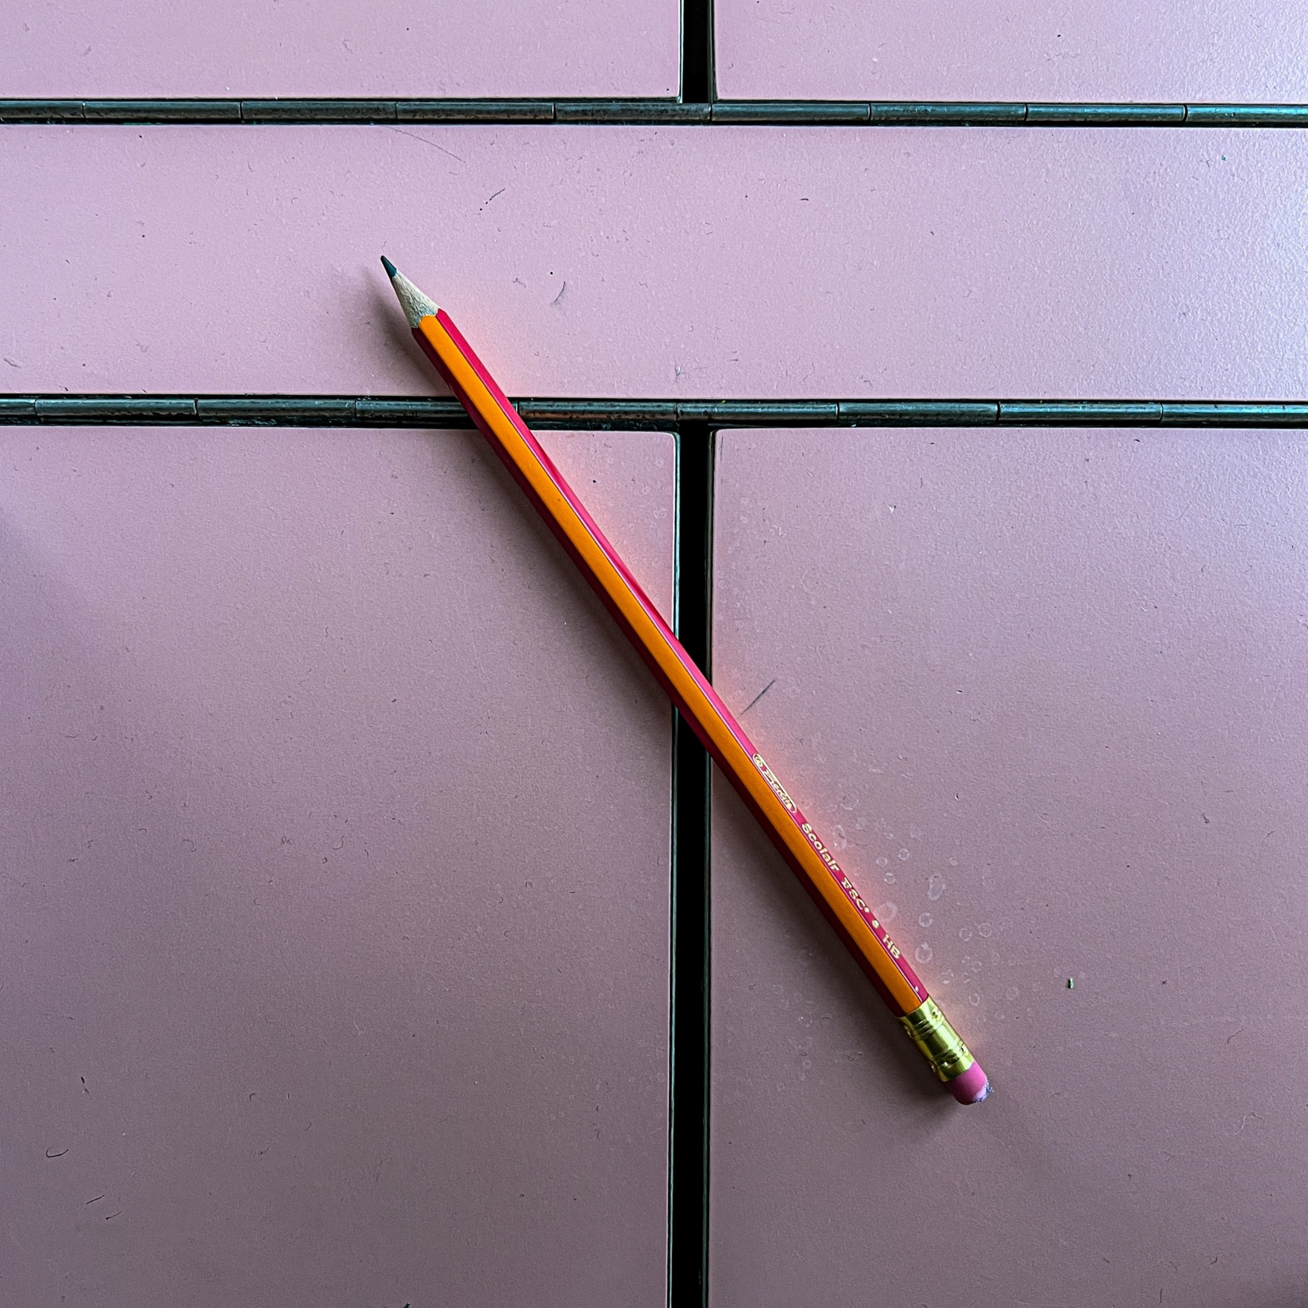
Arbeitsmaterial

Slide 2
Unterrichtsgestaltung – Separation
Funktionierende Strategien und hilfreiche Umstände in meiner Schulzeit:
Möglichst kein Arbeitsmaterial von Anderen oder an Andere ausleihen.
Wenig geliebte und deswegen ausleihbare Bleistifte und Radiergummis dabei haben.
Angenehme Arbeitsgegenstände in Reserve kaufen.
Was noch geholfen hätte:
Wissen und Verständnis für taktile Aversionen.
Eruieren von Objekteigenschaften, denen taktile Aversionen zugrunde liegen, um ungeeignetes Material in wichtigen Situationen vermeiden zu können.
Ausprobieren diverser Arbeitsmaterialien.
Angenehme Arbeitsgegenstände in Reserve kaufen und auch in der Schule ein kleines Lager anlegen.

